Slide 1

가천대학교 경기도형 대학생 취업브리지 – 과정1
프로젝트 기획서
2019. 12. 13
현장실습 기업: 뱅크웨어글로벌
이름: 최장훈
지도교수: 황희정
컴퓨터공학과

Slide 2
01 프로젝트 개요
02 시나리오
03 기능요구사항
04 시스템 구성
05 화면설계

Slide 3

01. 프로젝트 개요
뱅크웨어글로벌㈜
Java기반 솔루션을 활용하는 금융 SI 기업
Spring framework, Oracle, MySQL
Angular, React, Vue 등
실습준비주제
Vue를 활용한 컴포넌트기반 화면구성
Spring boot 활용을 통한 Spring과 웹 서비스의 이해
AWS를 활용한 클라우드의 이해
Vue를 활용한 컴포넌트기반 화면구성
컴포넌트간 데이터 통신의 이해
금융사직원이 사용할 회원관리화면 구현
회원조회, 회원가입, 회원삭제, 회원정보수정 구현
Vue와 BXUIP사용

Slide 4



01. 프로젝트 개요 – 활용 기술
BXUIP
- 뱅크웨어글로벌㈜에서 제공하는 HTML5 기반의 UI 프레임워크
- Angular, React, Ionic으로 제공
- 조원(유석환, 신윤재)들과 함께 Vue.js 기반으로 컴포넌트 재구성(클론 코딩)
- 재구성한 BXUIP를 이용하여 UI/UX 디자인
Notes:
https://bxuip.bwg.co.kr/3.0/#/intro

Slide 5






02. 시나리오
정보수정
회원가입
회원삭제
회원조회

Slide 6
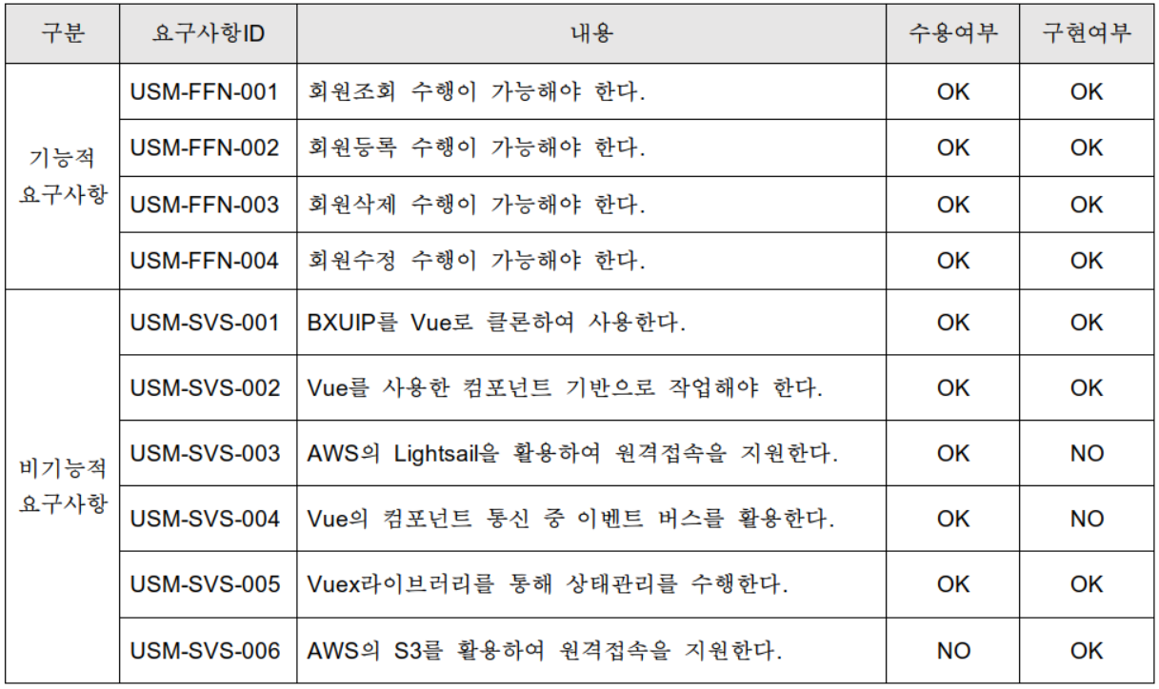
03. 기능요구사항

Slide 7
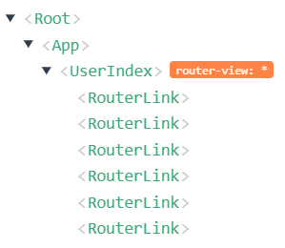
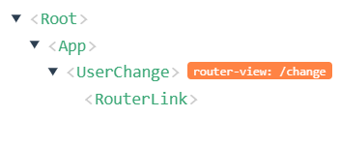
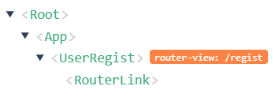
04. 시스템 구성
서비스 흐름도
목록
수정
가입
삭제
수정완료
가입완료
삭제완료
목록

Slide 8
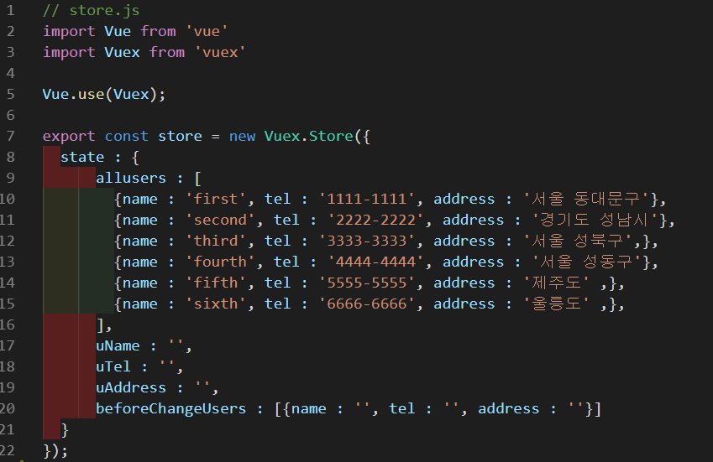
04. 시스템 구성
Vuex(코드)

Slide 9
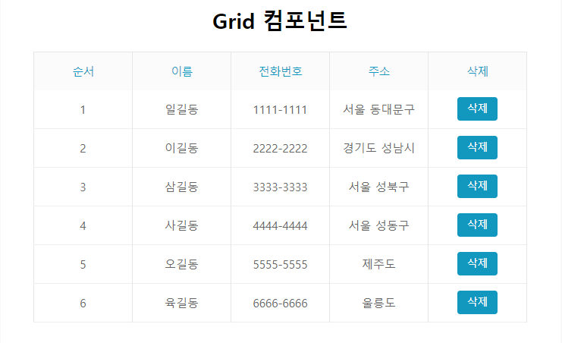
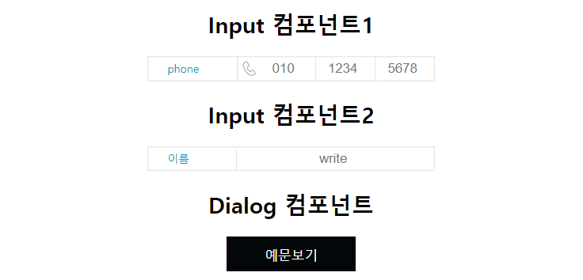
05. 화면설계
BXUIP 클론코딩

Slide 10
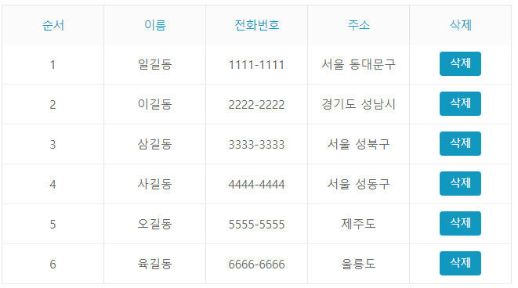
05. 화면설계
회원조회

Slide 11
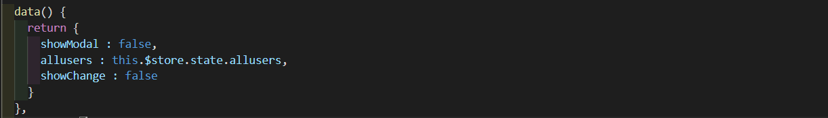
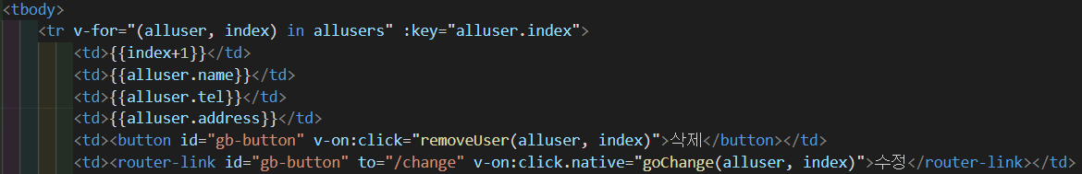
05. 화면설계
회원조회(코드)

Slide 12
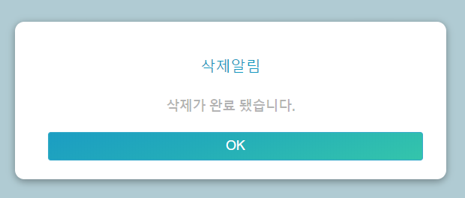
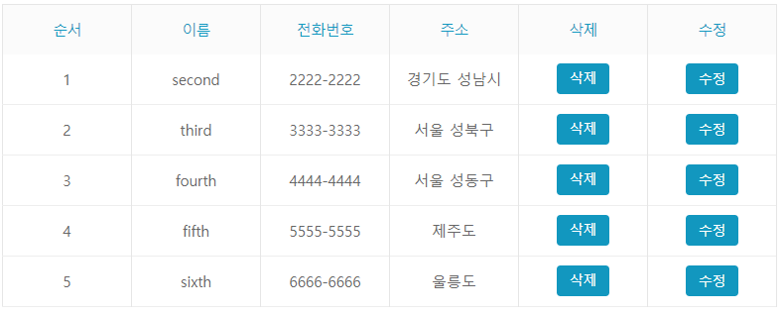
05. 화면설계
회원삭제

Slide 13
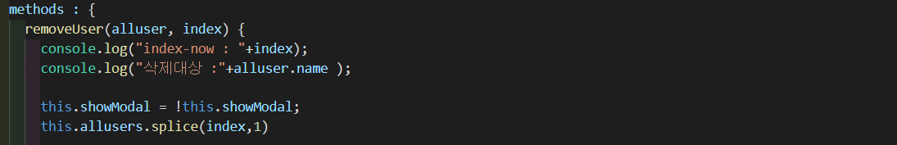
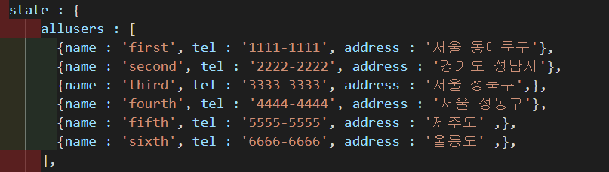
05. 화면설계
회원삭제(코드)

Slide 14
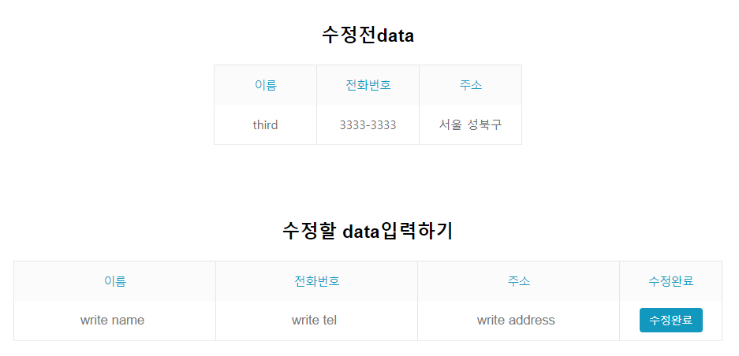
05. 화면설계
회원수정

Slide 15
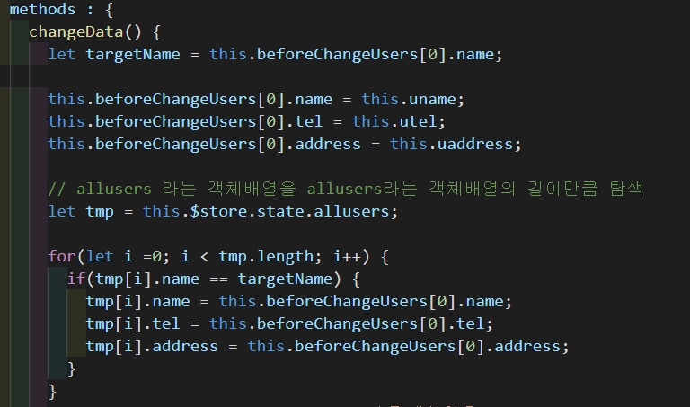
05. 화면설계
회원수정(코드)

Slide 16
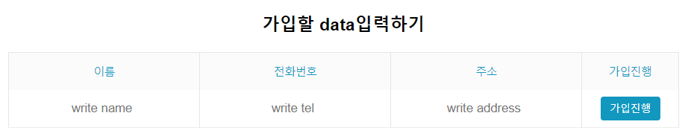
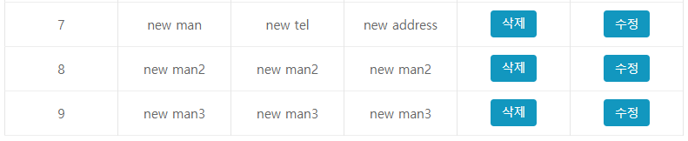
05. 화면설계
회원가입

Slide 17
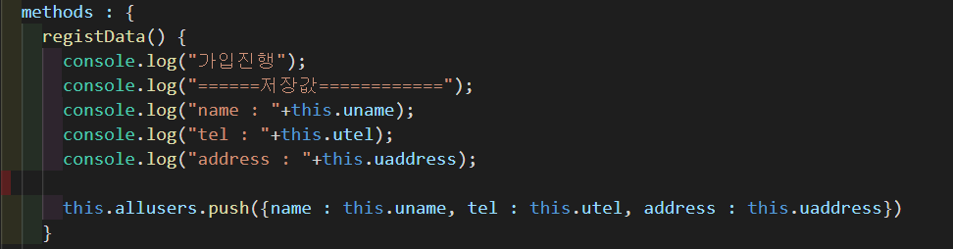
05. 화면설계
회원가입(코드)

